Slide 1

МИНОБРНАУКИ РОССИИ
Федеральное государственное бюджетное образовательное учреждение
высшего образования
«МИРЭА – Российский технологический университет»
РТУ МИРЭА
Институт комплексной безопасности и специального приборостроения
Кафедра КБ-4 «Интеллектуальные системы информационной безопасности»
Практическая работа на тему:
«H2O Gradient Boosting Machine for classification»
Дисциплина: «Технологии интеллектуального анализа данных мониторинга безопасности»
Выполнил: студент группы ББМО-01-21
Фролов Павел Сергеевич

Slide 2
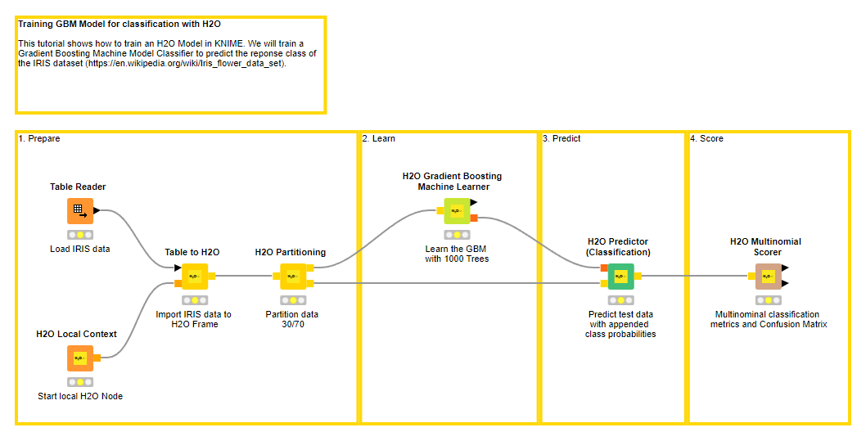
GMB Model for classification with H2O

Slide 3
Подготовка к работе с workflow
Подготовка: загрузите данные IRIS, импортируйте полученную таблицу KNIME в H2O( и разделите данные для тестового и обучающего набора 30/70.
Обучение: мы изучаем модель GBM с помощью машинного обучения H2O Gradient Boosting (классификация). Необходимо чтобы H2O построила 1000 деревьев, используя мультиноминальное распределение ответов, поскольку это проблема с множеством ярлыков. Все остальные параметры модели являются значениями по умолчанию для H2O.
Прогнозирование: делайте прогнозы на основе новых данных, используя вашу модель. Чтобы вычислить показатели скоринга, нам нужно включить параметр «добавить отдельные вероятности класса» в узле 4 «H2O Predictor (классификация)»

Slide 4
H2O Gradient Boosting Machine for classification
Gradient Boosting Machine - это метод прямого обучения на основе ансамбля. Руководящая метод заключается в том, что хорошие результаты прогнозирования могут быть получены с помощью более точных исследований. Данная классификация последовательно строит деревья регрессии для всех функций набора данных полностью распределенным способом - каждое дерево строится параллельно.

Slide 5






Этот узел читает файлы, которые были записаны с помощью узла Table Writer (который использует внутренний формат). Он сохраняет всю метаинформацию, такую ​​как домен, свойства, цвета, размер.
Локальный контекст H2O позволяет создавать объекты в локально запущенном экземпляре H2O. Например, таблицы данных можно преобразовать в кадры H2O, и к ним можно применить модели, созданные с помощью H2O. Версия H2O, используемая для этого контекста, может быть установлена ​​в настройках.
Изучает модель классификации Gradient Boosting Machine (GBM) с помощью H20 .
Разделитель H2O разделяет фрейм H2O на два непересекающихся множества. Размер набора указывается как абсолютное или относительное значение.
Важное примечание: все столбцы, которые использовались для обучения модели, также должны присутствовать во входящем кадре H2O.
Счетчик прогнозов мультиномиальной классификации.

Slide 6
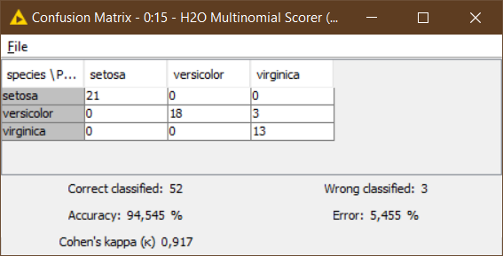
Конечный результат работы GBM H2O

